Slide 1
«Мир театра есть тропинка к внутренним чувствам ребенка к его душе» Л.С. Выгодский
Подготовила:
педагог –психолог
Четина Марина Юрьевна

Slide 2
В развитии эмоциональной сферы детей очень важным является включение их в совместную деятельность с другими детьми

Slide 3
Театрализованная деятельность вносит разнообразие в жизнь ребенка, дарит ему радость !

Slide 4
В театрализованной деятельности реализуется основной принцип обучения – учить играя

Slide 5
Театрализованная деятельность это прекрасное средство для интересного развития воображения, речи детей, развития мышления и творческих способностей.

Slide 6
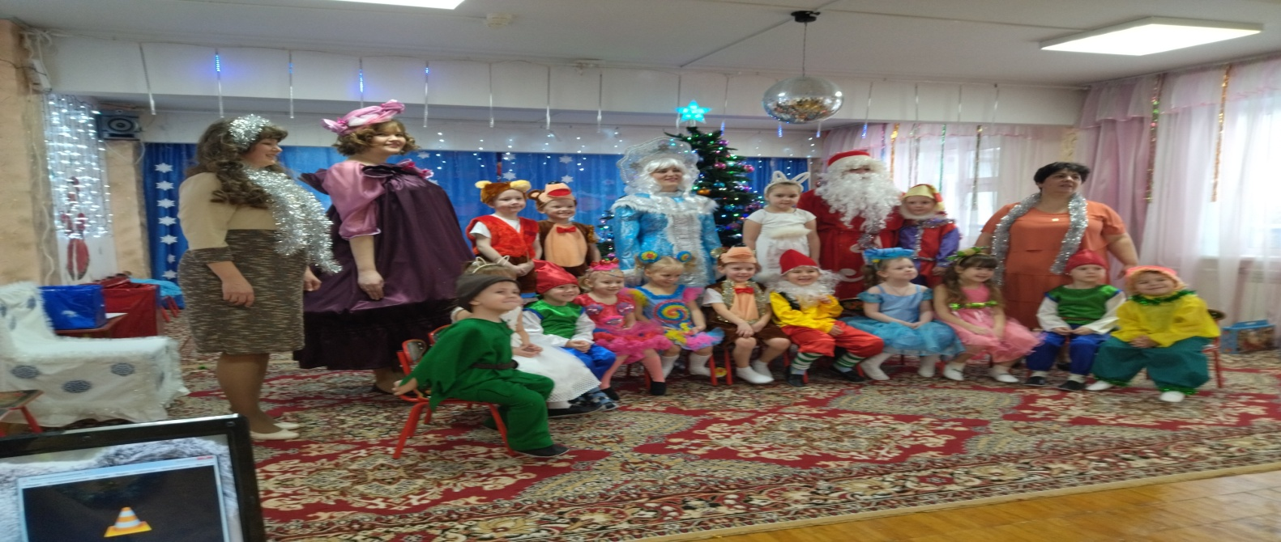
Дед Мороз: С Новым годом, с новым счастьем! И Снегурочка, и я Поздравляем вас, друзья! Снегурочка: Поздравляем, поздравляем, Быть здоровыми желаем! Дед Мороз: Только радости и смеха, Только счастья и успеха! А чтоб пелось целый год — Заводите хоровод!

Slide 7
Герои сказок к вам пришли Поздравят с праздником они. Пожелания вам скажут, Сказку добрую расскажут

Slide 8
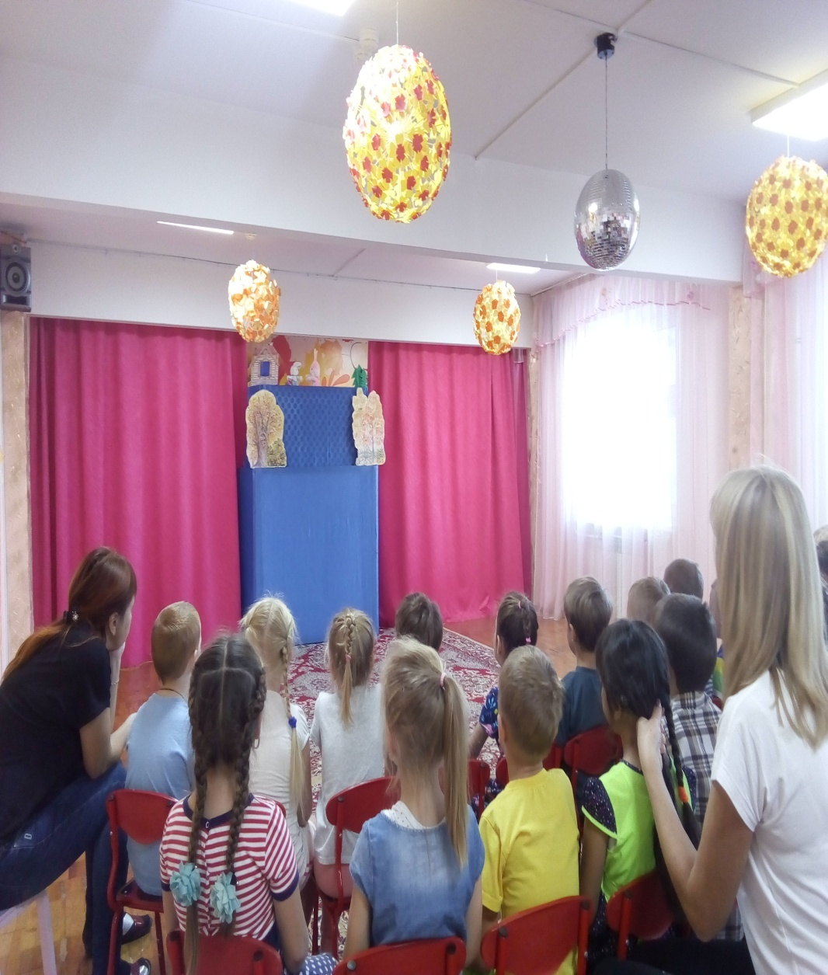
Театр- это волшебный мир!!!

Slide 9
Спасибо за внимание!

